Slide 1
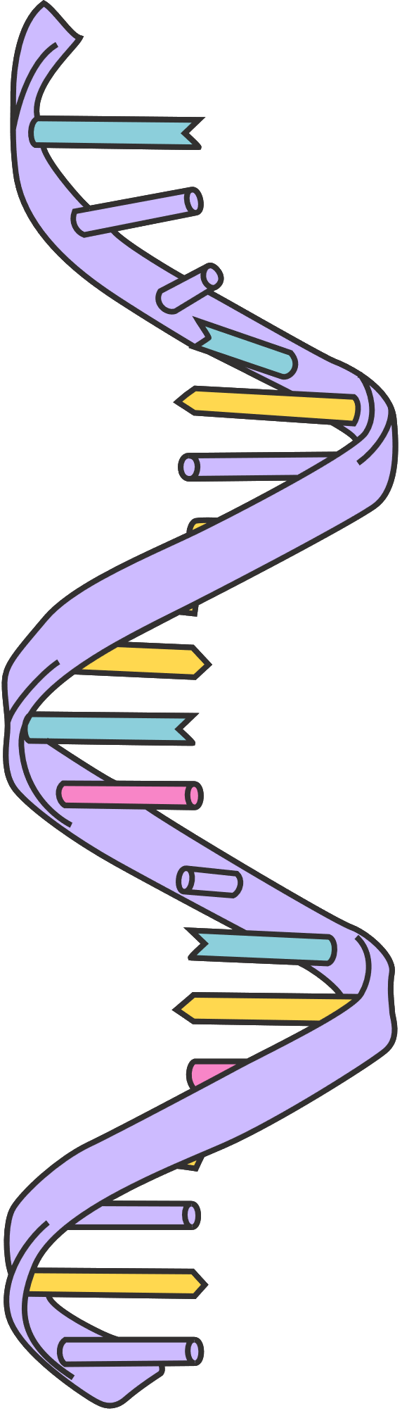
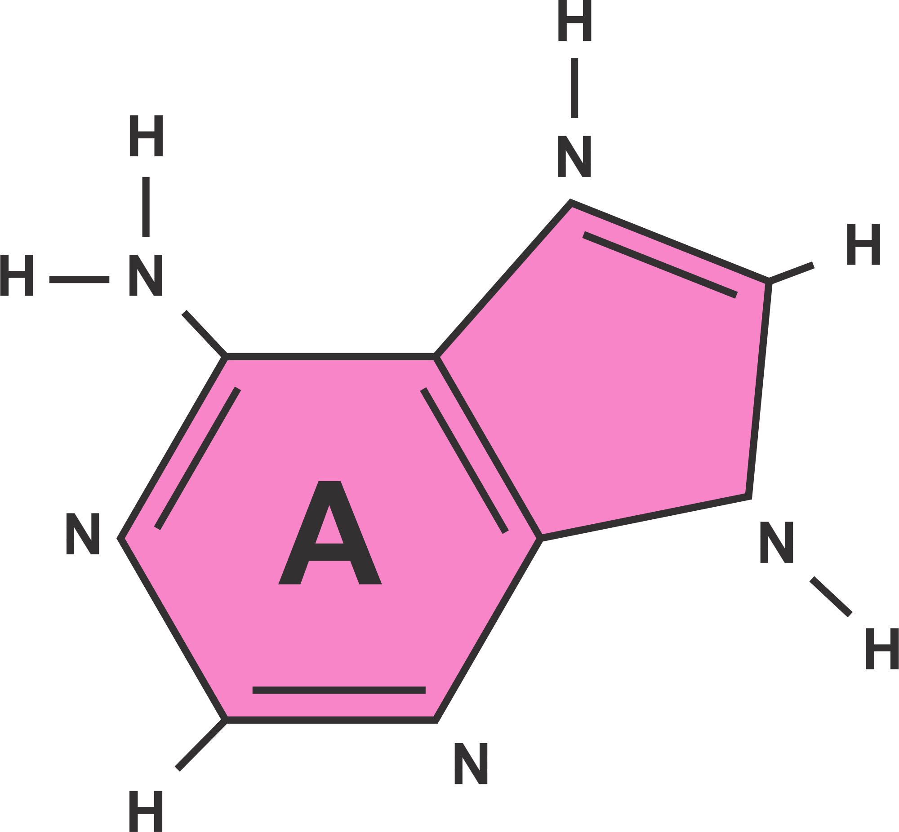
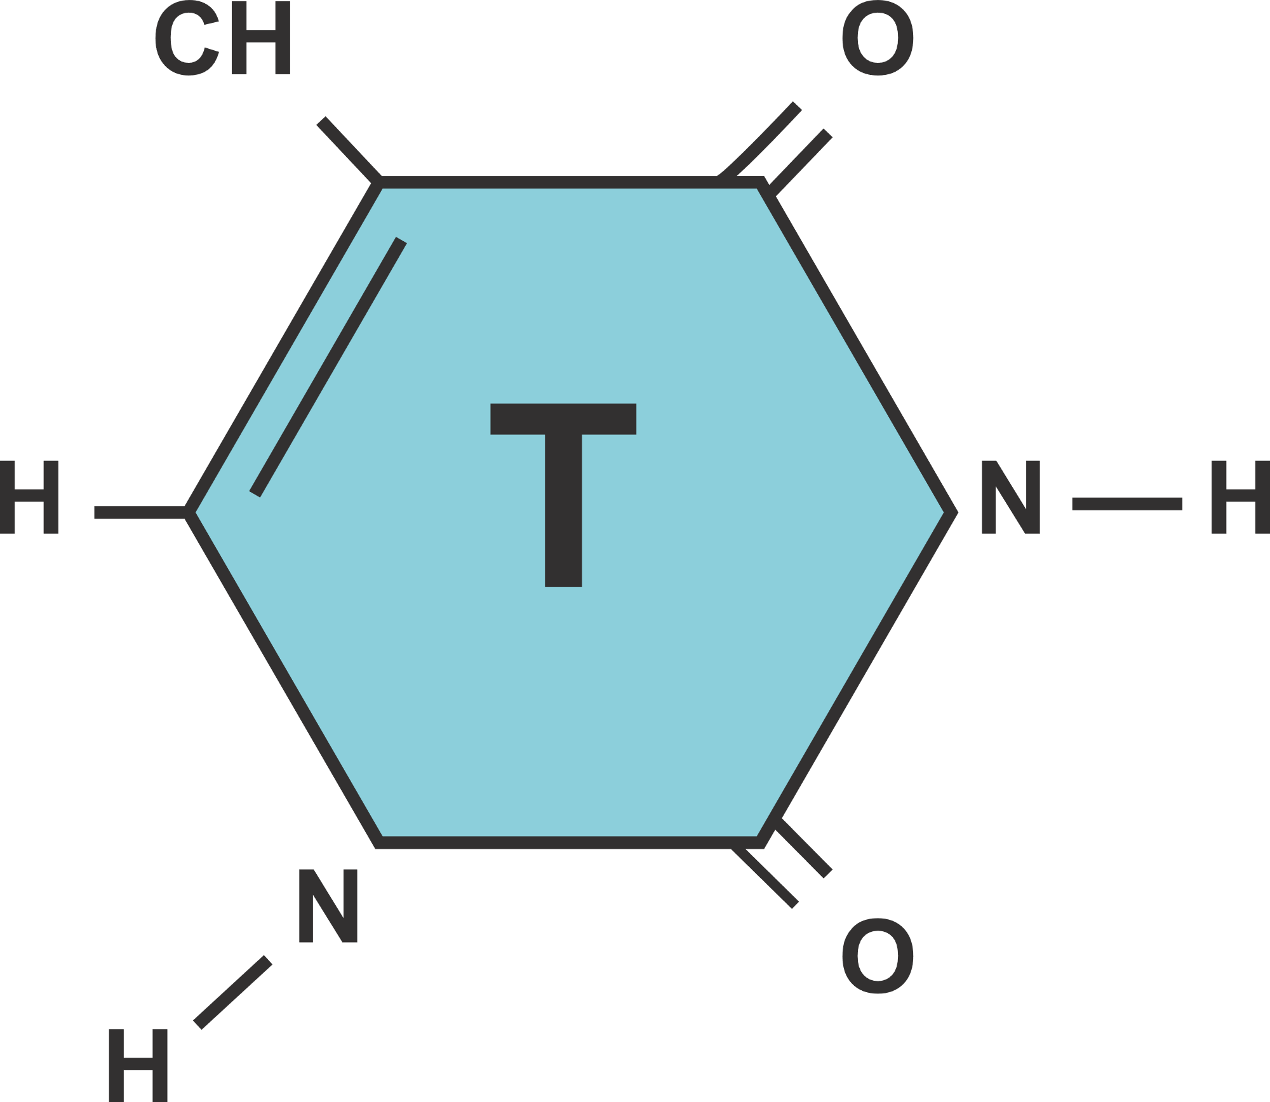
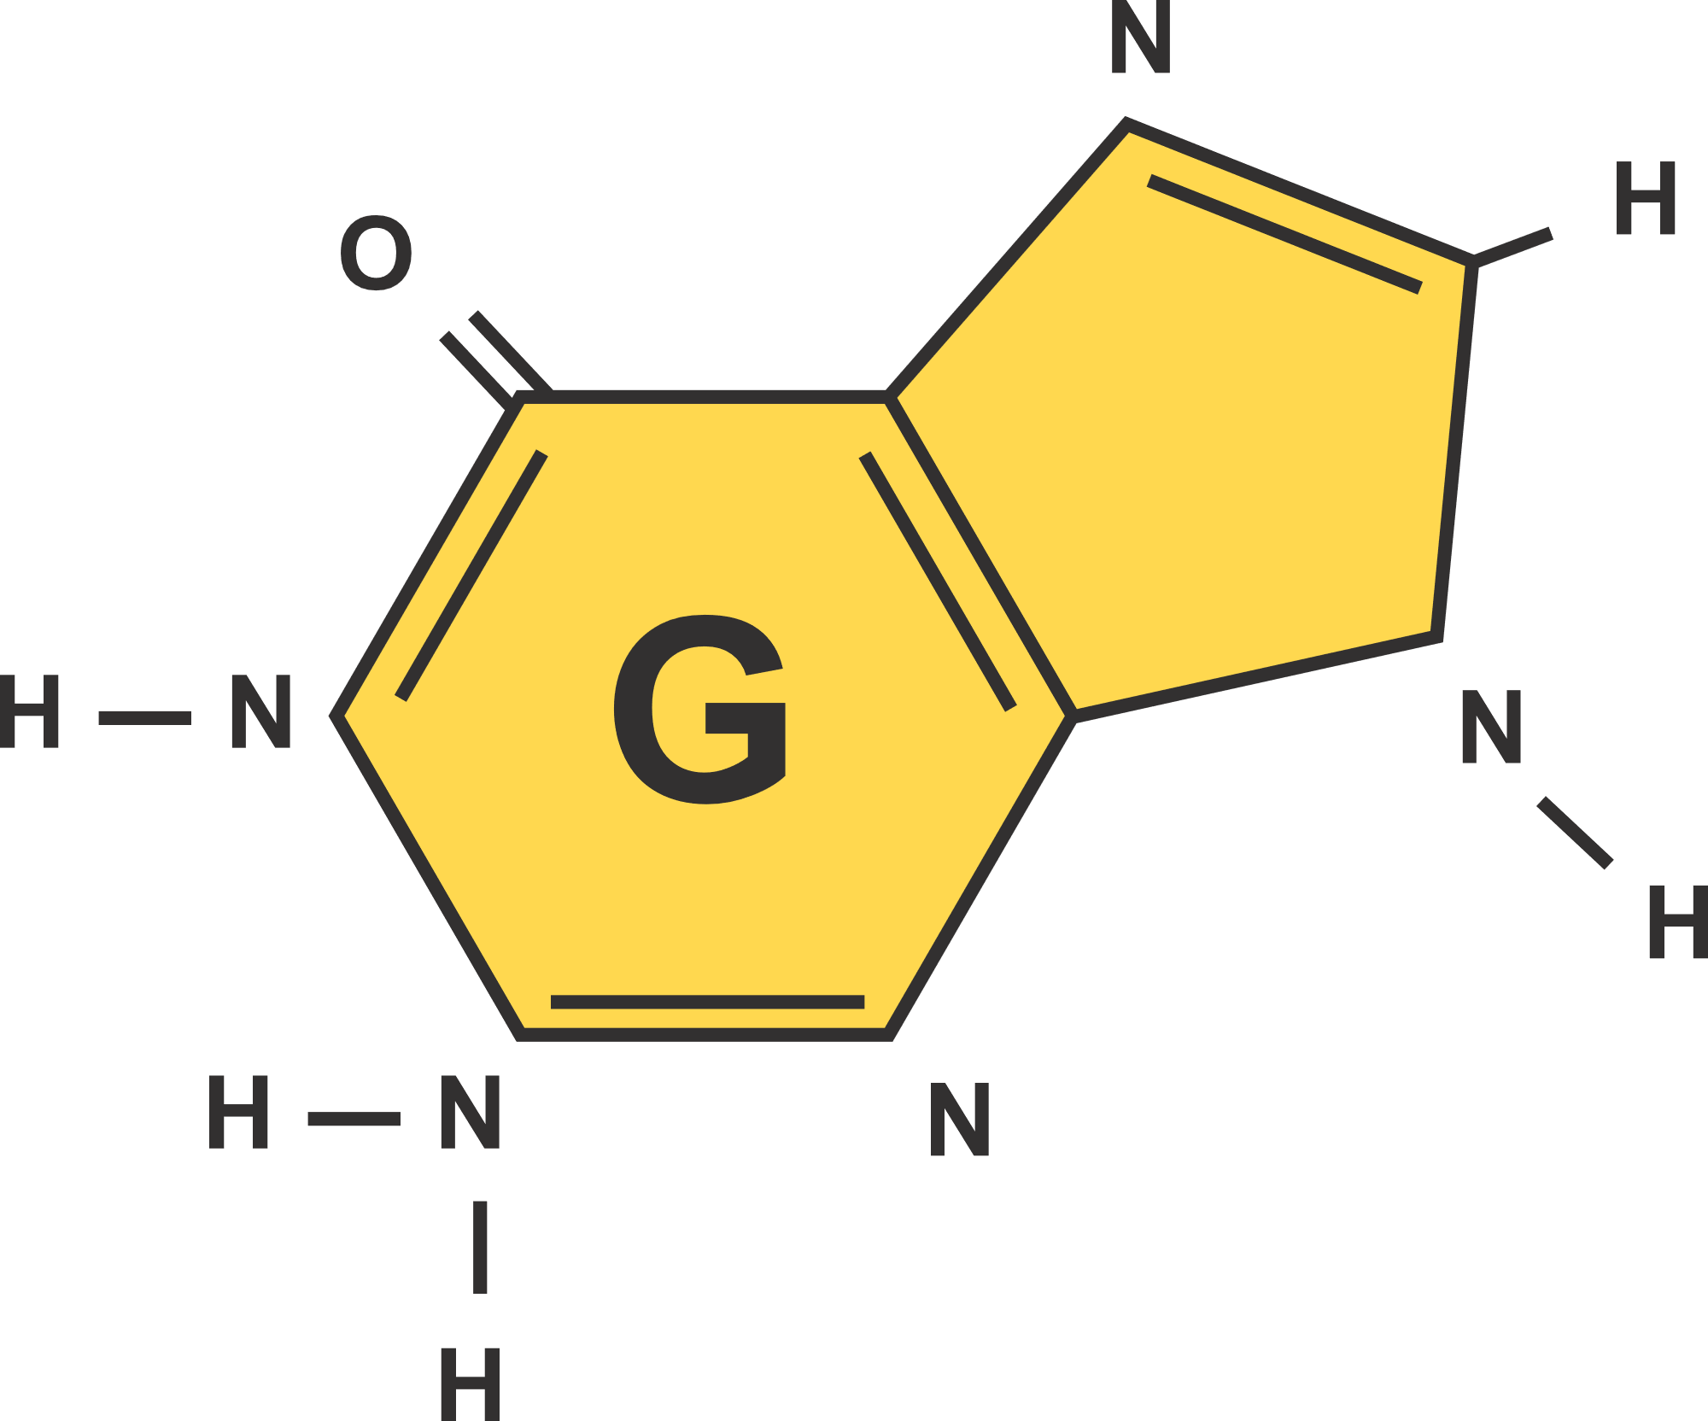
Efektívny evolučný algoritmus s využitím znalostí na rozdelenie úloh opeľovacím robotom a postrekovacím dronom v prostredí viacerých sadov
Lukáš Gereg, Miroslav Košarič
Pôvodní Autori: Cun-Hai Wang, Quan-Ke Pan, Wei Zhang, Zhong-Hua Miao, Xue-Lei Jing, Wei-Min Li, Bing Wang
Odkaz na článok

Slide 2
1. AKÝ JE PROBLÉM?
Máme niekoľko sadov rozptýlených na rôznych miestach...
V každom sade sú:
Komplikácia:
Cieľ:
OPEĽOVACÍ ROBOTI
Viacero sadov, kde každý sad má inú veľkosť aj množstvo stromov.
Cieľom je minimalizovať čas, kým sa všetci roboti a drony po dokončení úloh vrátia do depa v najpomalšom sade.
– teda chceme skrátiť ten “najhorší” čas medzi všetkými sadmi.
Majú na starosti opelenie stromov
POSTREKOVACIE DRONY
Dron nesmie začať postrek, kým robot úplne nedokončí opelenie toho istého stromu.
Majú na starosti postrek

Slide 3
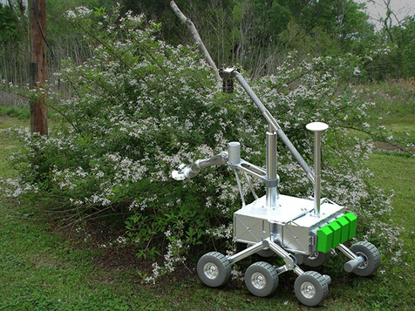
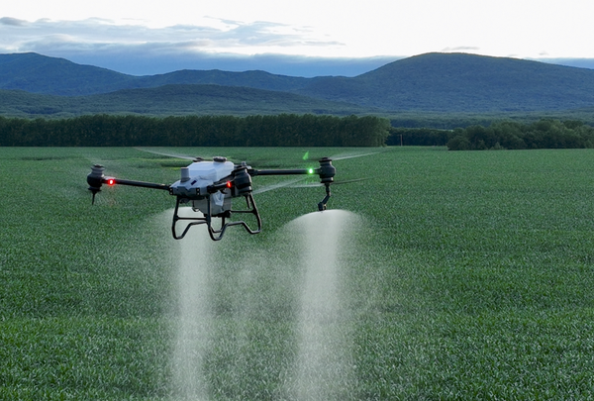
OPEĽOVACÍ ROBOTI
Majú na starosti opelenie stromov
ROBOTI A DRONY
POSTREKOVACIE DRONY
Majú na starosti postrek

Slide 4
2. ČO JE POTREBNÉ VYRIEŠIŤ
KOĽKO DÁME ROBOTOV A DRONOV DO KTORÉHO SADU?
KTORÝ STROM PRIRADÍME KTORÉMU ROBOTOVI A DRONU?
Máme m robotov a l dronov celkovo, no treba ich rozdeliť medzi h sadov tak, aby sa niektorý sad nepreťažoval (množstvo stromov by prevýšilo kapacitu robotov) ani nebol poddimenzovaný (pridlhé čakanie dronov či robotov v jednotlivých sadoch).
V každom sade označíme stromy na opelenie. Každý strom musí dostať presne jedného robota a presne jedného drona.
V AKOM PORADÍ MAJÚ AGENTI CHODIŤ OD STROMU K STROMU?
ČAKANIE DRONOV NA ROBOTOV
Keď dron príde k stromu skôr než robot skončí opelenie, musí čakať. Túto čakaciu dobu musíme minimalizovať rozumným naplánovaním poradia aj alokácií.
Každý robot a dron následne vytvoria trasu (napr. depo → strom A → strom B → depo). Poradie stromov rozhoduje o ich celkovom pracovnom čase.

Slide 5
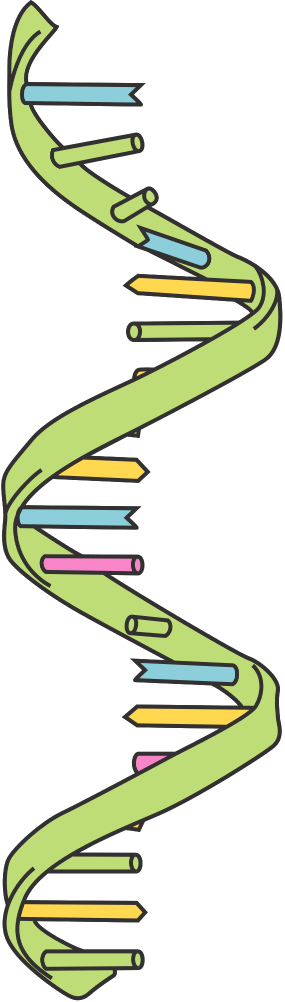
3. AKO BOL EVOLUČNÝ ALGORITMUS NAVRHNUTÝ
Autori navrhli evolučný algoritmus nazvaný IEAPK (improved evolutionary algorithm with problem-specific knowledge).

Slide 6
KROKY EVOLUČNĚHO ALGORITMU
Jednotlivé kroky vývojového diagramu
1
Inicializácia hyperparametrov
Nastavenie hyperparametrov PS,
μ, δ a parametra zastavenia
2
Inicializácia populácie
Kombinácia náhodného a heuristického generovania jedincov – zabezpečí prítomnosť kvalitných kandidátov od začiatku trénovania
3
Evolučné kroky založené na redistribúcii
Použitie operátorov EVO1–EVO4 na vyváženie časov a zaťaženia s použitím μ evolučných krokov v kritickej záhrade

Slide 7
KROKY EVOLUČNĚHO ALGORITMU
Jednotlivé kroky vývojového diagramu
4
Evolučné kroky založené na rovnováhe záhrad
Presun najefektívnejšieho agenta medzi záhradami s najdlhším a najkratším časom
5
Adaptívne lokálne prehľadávanie
Použitie operátorov NS1–NS4 v 2 fázach s cieľom hodnotenia úspechu a následného použitia δ adaptívnych krokov s ruletovým výberom operátora
6
Podmienka ukončenia algoritmu
Ukončenie algoritmu na základe počtu generácií alebo chýbajúceho zlepšenia v dopredu definovanom počte generácií

Slide 8
Inicializácia populácie
Náhodná inicializácia: časť jedincov kompletne náhodná pre diverzitu.
Robot-Drone heuristika:
  Priradíme robotov k záhradám.
  Rozdelíme opeľovacie úlohy robotom (greedy/nearest-neighbor).
  Priradíme dronov k ich postrekovacím úlohám.
Drone-Robot heuristika: opačný postup – najskôr priradíme dronov, potom robotov.
Spojenie heuristických a náhodných jedincov do populácie veľkosti PS (1x Drone-Robot, 1x Robot-Drone, zvyšok generujeme náhodne).

Slide 9

Evolučné kroky založené
na redistribúcii
Identifikácia agentov: v každej záhrade nájdeme
  agenta s maximálnym vs. minimálnym časom (EVO1/EVO3)
  agenta s najvyšším vs. najnižším počtom úloh (EVO2/EVO4).
EVO1/EVO3: presunieme 1–2 úlohy z najpomalšieho agenta na najrýchlejšieho – nájdeme $r_{max}$ a $r_{min}$ / $d_{max}$ a $d_{min}$ a presunieme úlohy na optimálnu pozíciu ak zlepší rýchlosť ošetrenia záhrady.
EVO2/EVO4: presunieme 1–2 úlohy z najviac vyťaženého agenta na najmenej vyťaženého– nájdeme $r_{high}$ a $r_{low}$ / $d_{high}$ a $d_{low}$ a presunieme úlohy na optimálnu pozíciu ak zlepší rýchlosť ošetrenia záhrady.
Po každom presune prepočítame $C_{max}$a ak sa zníži, akceptujeme zmenu.
Extra μ evolučných krokov: aplikujeme na kritickú záhradu s najvyšším $C_{max}$.

Slide 10

Evolučné kroky založené
na rovnováhe záhrad
Nájdeme $O_{max}$ (záhradu s najväčším $C_{max}$) a $O_{min}$ (s najmenším $C_{min}$).
Presunieme agenta (robota alebo drona) s najlepším časom z $O_{min}$ do $O_{max}$.
Úprava priradenia úloh:
  Pri pridávaní agenta → odoberieme posledné úlohy z najpomalšieho agenta v $O_{max}$ a pridáme novému, kým sa časy nevyrovnajú.
  Pri odobratí agenta → rozdistribuujeme jeho úlohy do $O_{min}$ medzi zostávajúcich agentov optimálnym vložením.
Overíme, že každá záhrada má aspoň jedného robota aj drona.
Ak novo vzniknuté riešenie zlepšilo $C_{max}$, nahradíme staré riešenie.

Slide 11
Adaptívne lokálne prehľadávanie
Prieskumná fáza:
  Aplikujeme všetky 4 operátory (NS1–NS4) na každú záhradu:
    NS1: výmena dvoch úloh v rámci jedného agenta – optimalizácia času agenta.
    NS2: výmena úloh medzi dvoma agentmi – efektívnosť trás oboch agentov.
    NS3: presun úlohy v rámci jedného agenta – optimalizácia trasy agenta.
    NS4: presun úlohy medzi dvoma agentmi – optimalizácia zaťaženia agentov.
  Sledujeme jednotlivé úspechy s₁…s₄ (počet zlepšení).
Fáza využitia znalostí:
  Spočítame pravdepodobnosti P(NSᵢ) = (sᵢ+1)/(s₁+s₂+s₃+s₄+4).
  Pre δ iterácií vyberieme operátor ruletovým výberom a aplikujeme ho.
  Ak sa riešenie zlepší, akceptujeme ho; inak ponecháme predchádzajúce riešenie.

Slide 12
VÝSLEDKY EXPERIMENTOV

Slide 13
Výber parametrov a
komponentov IEAPK
Pre experimenty bolo použitých 125 „kalibračných“ spustení
Konfigurácie:
  Počet záhrad ℎ ∈ { 4, 5, 6, 7, 8 }
  Počet robotov 𝑚 ∈ { 20, 24, 28, 32, 36 }
  Počet dronov 𝑙 ∈ { 20, 24, 28, 32, 36 }
Postup: Testovaných bolo 64 kombinácií parametrov
  veľkosť populácie 𝑃𝑆 ∈ { 10, 15, 20, 25 }
  počet extra evolučných krokov pre kritické záhrady 𝜇 ∈ { 2, 4, 8, 12 }
  počet adaptívnych lokálnych prehľadávaní na záhradu 𝛿 ∈ { 10, 20, 30, 40 }
Výsledky kalibrácie: Najlepšie nastavenie bolo pre parametre 𝑃𝑆 = 15, 𝜇 = 8, 𝛿 = 30

Slide 14
Výber parametrov a
komponentov IEAPK
Následne bolo použitých 375 „testovacích“ spustení, každé otestované 4-krát
Tieto výsledky boli kontrolované oproti „kalibračným“ spusteniam
Varianty:
  IEAPK-1: bez heuristickej inicializácie
  IEAPK-2: bez EVO redistribučnej fázy
  IEAPK-3: bez fázy rovnováhy záhrad
  IEAPK-4: bez adaptívneho lokálneho prehľadávania
Pre vyhodnotenie sa použila relatívna percentuálna odchýlka (RPD)
Výsledok experimentov: Plný IEAPK prekonal všetky testovacie varianty

